Slide 1

Éxodo 16: El pan de cada día
Confiar en el Señor diariamente
«Dios no da todo junto; da lo necesario cada día.»

Slide 2
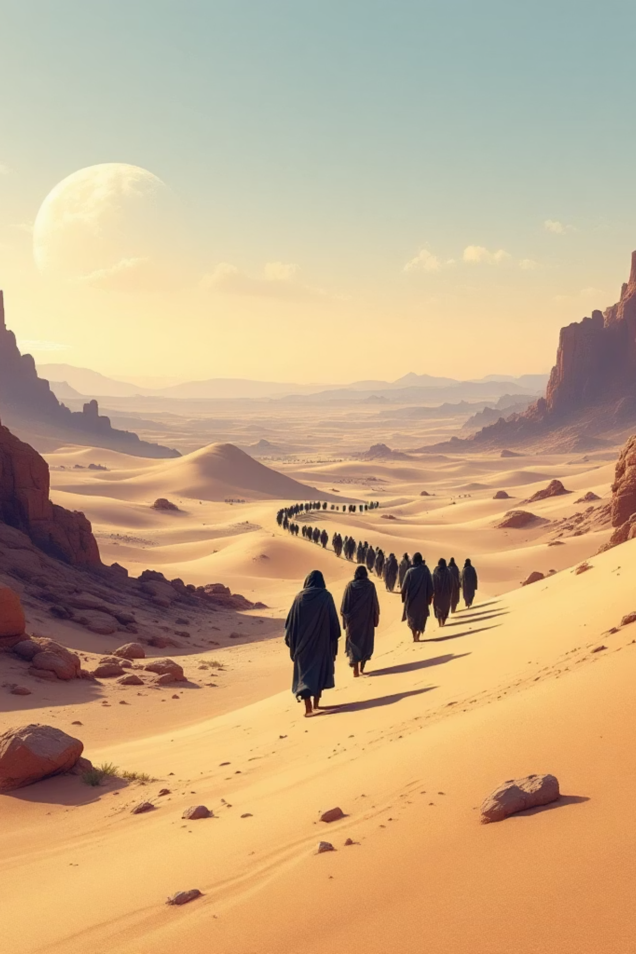
CONTEXTO HISTÓRICO
La libertad exige fe diaria
Después de salir de Egipto, el pueblo de Israel se encontró en una situación que no había anticipado: el hambre y la sed en medio del desierto. Ya no podían depender de las ollas de carne que tenían en Egipto. Habían sido liberados, sí, pero la libertad verdadera exige algo más profundo: aprender a depender de Dios.
«Y murmuró toda la congregación de los hijos de Israel contra Moisés y Aarón en el desierto.» — Éxodo 16:2–3
La murmuración revela el corazón humano: tendemos a añorar lo conocido, aunque sea esclavitud, antes que confiar en lo desconocido, aunque sea provisión divina.

Slide 3
ÉXODO 16:4–15
El maná: la prueba de la fe
La promesa de Dios
Las reglas del maná
«Cada día recogerá el pueblo lo necesario para el día, para probarlos si andan en mi ley o no.»
Recoger cada día: Solo la porción diaria, sin acumular.
Dios no respondió a la murmuración con reproche, sino con provisión. Cada mañana, el desierto se cubría de maná: pequeñas partículas blancas como la escarcha.
Confianza activa: Salir cada mañana a recoger lo que Dios provee.
El sábado: Doble porción el día anterior, señal de descanso.
«La fe se renueva cada mañana.»

Slide 4

JUAN 6:31–51
El maná y Jesucristo
En el Evangelio de Juan, Jesús revela el significado espiritual del maná. No fue solo alimento físico para un pueblo en el desierto; fue una sombra profética de algo mucho mayor.
Juan 6:35
Juan 6:47–51
«Yo soy el pan de vida; el que a mí viene, nunca tendrá hambre.»
«El que cree en mí tiene vida eterna… Yo soy el pan vivo que descendió del cielo.»
La diferencia
El maná del desierto alimentaba el cuerpo por un día. Cristo alimenta el alma para la eternidad.
«El maná alimenta el cuerpo; Cristo alimenta el alma.»

Slide 5
NUTRICIÓN ESPIRITUAL
El alma también tiene hambre
«No debemos creer que podemos pasar semanas y meses sin nutrirnos espiritualmente, sin sufrir o sin que ello influya negativamente en nuestra vida espiritual. El reconocer la realidad de nuestra necesidad de administración espiritual diaria, o maná, nos ayuda a aumentar nuestro valor para hacer lo justo y servir al prójimo, más que si hubiéramos ignorado a Dios.»
Reflexión personal
¿Por qué alimentar el espíritu?
¿Por qué es fácil descuidarlo?
El alma, como el cuerpo, se debilita sin alimento. La distancia espiritual crece en silencio.
Las urgencias del día desplazan lo esencial. Lo inmediato ahoga lo eterno.
— Élder D. Todd Christofferson, «Pan de cada día: Modelos»

Slide 6
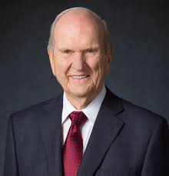
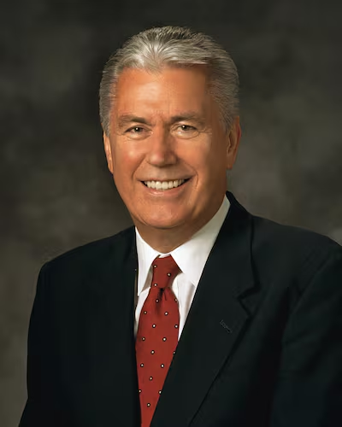
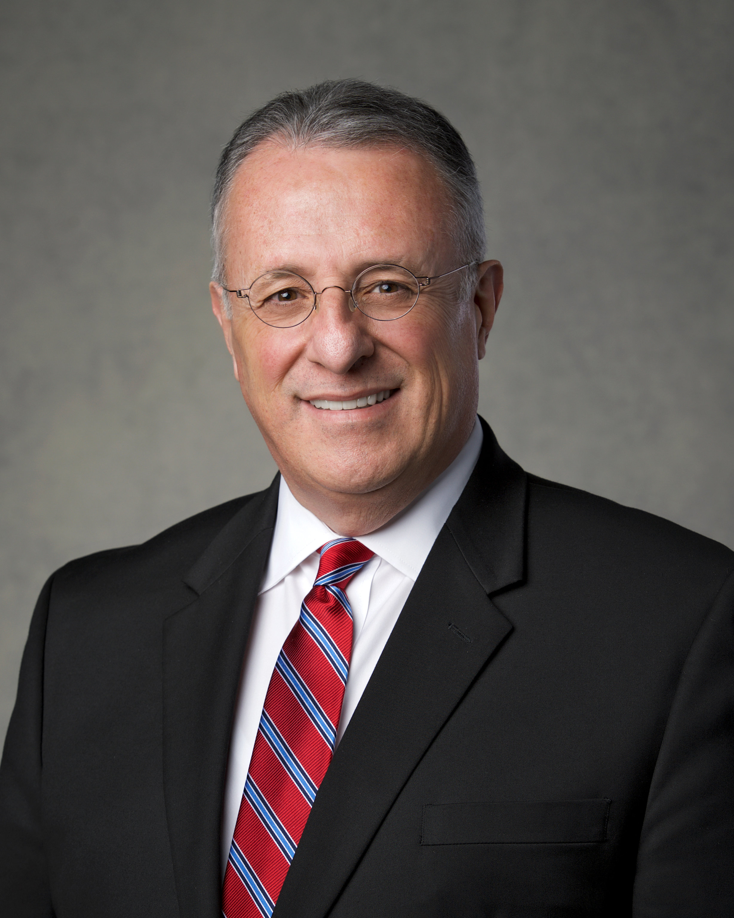
TESTIMONIOS PROFÉTICOS
La fe se alimenta todos los días
Presidente Russell M. Nelson
Élder Dieter F. Uchtdorf
Élder Ulisses Soares
«Un testimonio que no es nutrido diariamente "por la buena palabra de Dios" puede desmoronarse a una velocidad aterradora. El antídoto está claro: necesitamos experiencias cotidianas de adoración y estudio del Evangelio.»
«Lo que mantuvo vivos a los hijos de Israel fue el pequeño y sencillo milagro del maná. El pan de cada día se prepara y se sirve mejor en el hogar. La fe se fomenta un bocado a la vez, en momentos pequeños y sencillos.»
«La vida terrenal es un período de prueba que requerirá una fe inquebrantable en Cristo, incluso en momentos de gran dificultad. Requerirá que sigamos adelante confiando en que Dios proveerá para nuestras necesidades.»
— «Jesucristo es la fortaleza de los padres», Liahona, mayo 2023
— «Confiar en Dios firmemente», Liahona, mayo 2017
— «El poder del ímpetu espiritual», Liahona, mayo 2022

Slide 7
ACTIVIDAD PERSONAL
Tu espíritu necesita alimento diario
Dibuja una hogaza de pan en tu diario. Alrededor, escribe lo que Dios te invita a hacer cada día para nutrir tu espíritu. Esta actividad sencilla puede convertirse en un recordatorio visual de tu compromiso con el Señor.
1
2
Deuteronomio 8:3
1 Nefi 17:3
«No solo de pan vivirá el hombre, sino de toda palabra que sale de la boca de Jehová.»
Dios prepara el camino y provee según la fe y la obediencia de sus hijos.
3
4
2 Nefi 32:3
Alma 37:36–37
«Alimentaos de la palabra de Cristo… porque os mostrará todas las cosas que debéis hacer.»
«Consulta con el Señor en todas tus cosas… y el bien que hagas te levantará al último día.»

Slide 8

ILUSTRACIÓN CULTURAL
The Martian: vivir un día a la vez
Mark Watney, el protagonista de The Martian, sobrevive en Marte resolviendo un problema a la vez, confiando en los recursos del día. No puede acumular oxígeno ni comida para meses; debe confiar en lo que puede producir hoy.
Paralelos con Éxodo 16
Provisión diaria
No acumular
Disciplina constante
Esperanza activa
Pequeños milagros
«Sobrevivir es confiar en lo que tenés hoy.»

Slide 9


ILUSTRACIÓN CULTURAL
Rock Lee: la disciplina diaria vence talento natural
«El trabajo duro derrota al talento natural.» — Rock Lee
Rock Lee, personaje de Naruto, no posee habilidades ninja naturales. Sin embargo, mediante la disciplina inquebrantable y el esfuerzo diario, supera a genios dotados. Su historia es un recordatorio poderoso: el progreso no viene de un solo esfuerzo heroico, sino de la constancia día tras día.
Paralelos con Éxodo 16
Disciplina diaria
Constancia
El maná caía cada mañana; había que salir a recogerlo.
Un día de pereza significaba hambre al día siguiente.
Progreso acumulado
Cada pequeña acción fiel construye una vida de fe sólida.

Slide 10

CIERRE Y APLICACIÓN
El maná cae cada día, pero solo lo recibe quien confía
Verdad central: Dios provee lo necesario cada día, tanto físico como espiritual. Cristo es el verdadero pan del cielo, y su provisión está disponible para quien confía y actúa con fe diariamente.
¿Qué maná espiritual necesitás hoy?
¿Qué hábito diario vas a fortalecer?
¿Cómo vas a evitar la murmuración y elegir la fe?
Identifica qué área de tu vida espiritual necesita alimento urgente: oración, Escrituras, servicio, adoración.
Elige una práctica concreta que puedas sostener cada día, por pequeña que sea. La constancia transforma.
Cuando llegue la prueba, recuerda: Dios ya proveyó antes y volverá a proveer. La queja cierra los ojos a sus bendiciones.
«El maná cae cada día, pero solo lo recibe quien confía.»

